Slide 1
Brukertestrapport
Strukturert Journal – Trygg Pleie
Jon Eikhaug og Lars Morgan Karlsen

Slide 2
Funn
antall | hinder eller problem | aksjon
2 | Søker frem skjema/document i F3 globalt søk
3 | Ser ikke at du er i bunn av skjema, ingen indikasjon på at du har flere elementer bortsett fra en svært diskret vertical scrollbar
5 | Alle testere unntatt en klikker i lukk krysset oppe til høyre når de ønsker å lukke arbeidsflata.
6 | Arbeidsflaten er det flere som sliter med å finne, den ser skrivebeskyttet ut og skiller seg ikke nok ut fra bakgrunn. Dette gjelder også pasientnavigatoren, selv etter at testerne har funnet dem så glemmes de bort.

Slide 3
Hvem testet vi med?
høy
6
5
 | Ernæring
 | Fall
 | Trykksår
1
2
Kjennskap til domene
4
3
lav
lav
høy
Generell dataferdighet

Slide 4
oppgavegjennomføring
Oppgave Bruker | 1 | 2 | 3 | 4 | 5 | 6
Finner pasienten fra pasientliste eller pasientsøk
Finne skjema for risikovurdering
Oppretter registreringen som angitt i oppgaveteksten
Lagre og lukke
Gjenfinne skjema i dokumentlista

Slide 5
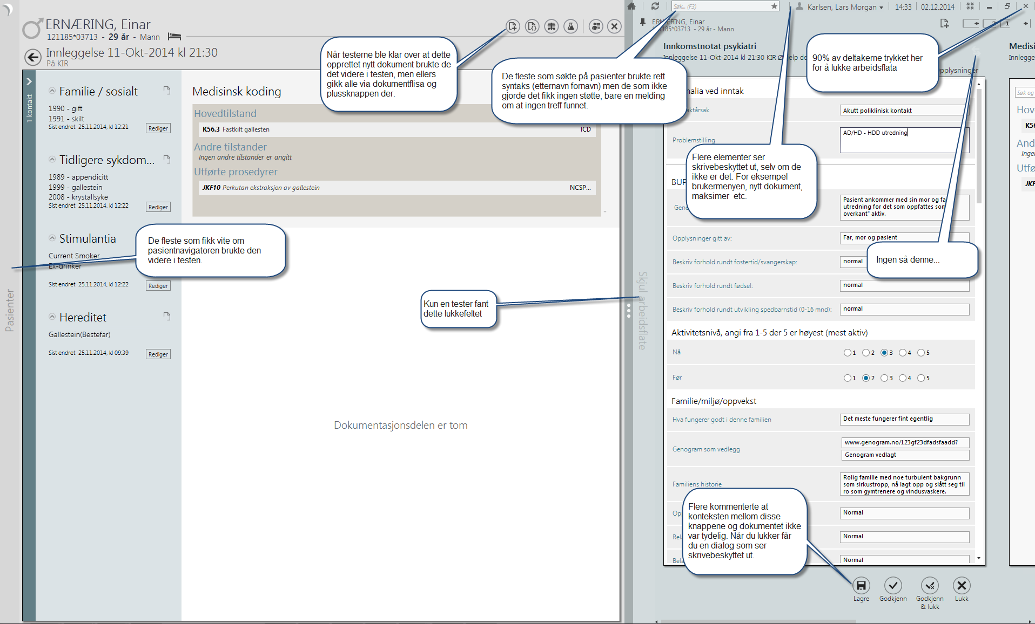

Slide 6
Generelle betraktninger (kommentarer fra testere)
Ikoner har for mye detaljer
Større skrift i arbeidsflata for pasientnavn
Versjoneringshåndtering ble godt mottatt
Rett – fremstår som et meget fremmed begrep på rediger, ingen som egentlig forsto intuitivt hva det betydde.
Alle panel (pasient og arb flata) bør ha lik funksjonalitet
Dobbeltklikk på lukk stenger dokument uten dialog

